Slide 1

HUFSmartKey
- Bluetooth Based Connected Building System -

Slide 2

Contents
#1. 프로젝트 개요
#2. 팀원 소개 및 연구개발 조직도
#3. 프로젝트 하드웨어 소개
#4. 프로젝트 소프트웨어 소개
#5. 소프트웨어 개발 환경
#6. 상업적인 가치
#7. 프로젝트의 상업적 구상도

Slide 3
#1. 프로젝트 개요
현대자동차의 블루링크 서비스, 국내 통신 3사의 홈시어터 셋톱박스, 삼성전자의 패밀리허브 냉장고 등의 사물인터넷(Internet of Things) 기술 적용 사례가 우리의 일상 생활에서 빠른 속도로 늘어나고 있습니다. mmWave라는 이름으로 알려진 28GHz 대역의 5세대 이동통신 기술이 상용화 된다면, 1 ms의 지연시간과 20 Gbps의 비트전송률을 무기로 이미 상용화된 클라우드 컴퓨팅 기술들과 결합하여 지금보다 더 진보한 사물인터넷 시장을 열어갈 것입니다.
도심은 점점 늘어나고, 대한민국 인구의 절반 이상은 이미 빌딩들의 숲속에서 눈을 뜨고, 하루를 마감합니다. 이 수많은 건축물들은 우리가 이 글을 읽는 이 순간에도 그 수가 계속 늘어나고 있습니다. 하지만 그것의 수가 증가하는 것에 비해, 안전하고 스마트한 생활을 위한 보안서비스를 제공하는 공급자가 부족한 상황입니다.

Slide 4
#1. 프로젝트 개요
저희는 숲을 이루고 있는 나무들을 진보된 인터넷 환경을 기반으로 상호 연결하여, 안전하게 보호합니다. 당신이 저희의 앱에 회원가입만 한다면, HUFSmartKey 서비스를 제공하는 어떠한 건물에서도 접근 권한을 부여 받아 그 시설을 자유롭게 이용할 수 있습니다. HUFSmartKey 서비스는 남녀노소 누구나 사용이 가능하며, 기업을 위한 솔루션 뿐만 아니라 소상공인을 위한 데이터베이스 관리까지 지원합니다. 잠깐동안 공간에 방문하는 비 정기적인 이용자를 위한 QR코드 연동 GUEST 권한도 매력적인 포인트 입니다. 4차산업혁명이 도래한 이 시대에 당신이 건물을 체계적이고 깔끔하게 관리하는 방법의 중심에는 “HUFSmartKey”가 있습니다.

Slide 5





#2. 팀원 소개 및 연구개발 조직도
서버, 데이터베이스 및 웹 프레임워크
어플리케이션 및 비콘(HW)
♕이유진
홍영빈
이재성
정순인
sqlite3 (DB)
Bluetooth 4.0 Beacon
RasberryPi Server Computer (Linux OS)
Android Application

Slide 6

#3. 프로젝트 하드웨어 소개
비콘
저희 프로젝트의 기술적 핵심 단말기입니다. 비콘은 무선통신장치로, 블루투스 4.0 기반의 프로토콜을 사용하여 주변에 있는 기기들에게 신호를 전달하는 하드웨어 디바이스입니다. 블루투스 4.0 기술 적용덕에 저전력으로 비콘과 다른 디바이스 간에 50~100m 거리까지 통신이 가능합니다.
50m ~ 100m
Bluetooth 4.0 Beacon
Smart Phone

Slide 7

#3. 프로젝트 하드웨어 소개
라즈베리파이
라즈베리파이는 리눅스 기반 임베디드 개발보드로, 유명한 아두이노와 더불어 개발보드의 대중화 및 저가화의 시대를 연 주역입니다. 비콘 디바이스는 블루투스 4.0 이상의 프로토콜을 지원하므로, 2012년 초창기 모델부터 블루투스 4.1을 지원하는 라즈베리파이는 저희 프로젝트에게 리눅스 기반의 GPIO 센서 및 액츄에이터 제어를 자유자재로 제공하여 개발의 호환성을 높여줄 것으로 예상됩니다.
Door 1
Door 2
Beacon 1
Beacon 2
RasberryPi Server Computer (Linux OS)

Slide 8

#3. 프로젝트 하드웨어 소개
DC모터
DC 모터는 직류 전류를 전원으로 하여 돌아가는 전동기를 의미하며, 보통 산업 전반에 쓰이는 최신식 모터들은 모두 교류 전류를 전원으로 삼는 AC 모터 입니다. 하지만 직류모터는 가하는 전압에 토크(비틀림 모멘트)가 정비례하여 다루기 쉽기 때문에, 작은 모형 또는 시뮬레이션을 구현할 때 사용하기 유리합니다. 물론 이 기술이 산업에 투입된다면, 대한민국 표준 규격인 220V 60Hz에 맞는 AC 모터가 필요할 것입니다.
Opened!
Beacon
RasberryPi Server
DC Motor
Door

Slide 9
#4. 프로젝트 소프트웨어 소개
장고 서버
장고는 Python의 오픈소스 웹 프레임워크로, 사용자가 이미 프로그래밍 되어있는 툴인 Model, Template, View 틀을 사용하여 서버를 구축할 때 많은 도움을 줍니다. SQLite로 데이터베이스를 구축하여, 라즈베리파이의 OS인 리눅스에 올려 대상 기업의 DB 또는 사전에 등록된 고객용 DB와 비교하여 출입권한을 부여하는 기능을 수행 할 것입니다. 또한 액츄에이터인 문 개폐용 모터도 관리하게 될 것입니다.

Slide 10
#4. 프로젝트 소프트웨어 소개
데이터베이스
저희의 서비스에는 두 개의 데이터베이스가 존재합니다. 하나는 영세사업자의 개인정보 데이터를 서비스 비용을 받으며 대신 관리하여 비교를 통해 키 값을 부여하는 것이고, 다른 하나는 안드로이드 어플리케이션과 연동하여 비교대상 데이터베이스에 대상 키 값이 있는지를 확인하기 위해 신호를 송수신해주는 메인 데이터베이스입니다.

Slide 11
#4. 프로젝트 소프트웨어 소개
안드로이드 어플리케이션
이 서비스의 핵심 개념은, 마치 대한민국의 모바일 시장을 장악하고 있는 카카오톡처럼, 하나의 앱으로 모든 빌딩에서 출입권한을 부여 받을 수 있다는 것입니다. 이 보편성을 실현시키기 위해서는, 안정적인 안드로이드 어플리케이션의 구조, 서버와의 통신 신뢰도, 쓰기 편리한 유저 인터페이스가 매우 중요할 것입니다. 또한 꼼꼼한 디버깅을 통해서, 서비스의 품질에 직결되는 사용자들의 불편사항을 최소화 시킬 예정입니다.
추가적으로, QR코드를 어플리케이션에 연동하여, 비 정기적으로 건축물을 이용하는 사용자에게 GUEST 권한을 부여하면 더 범용적인 서비스의 어플리케이션으로 발돋움 할 수 있을 것입니다.

Slide 12
#5. 소프트웨어 개발환경
개발 대상 | 사용하는 에디터 또는 개발환경 | 개발 언어
장고서버 및 메인 데이터베이스 | Raspbian(Linux OS), SQL Editor DB | Python, SQLite3
고객용 데이터베이스 | SQL Editor DB | SQLite3
안드로이드 어플리케이션 | 안드로이드 스튜디오 | Kotlin, JAVA
액츄에이터 제어용 프로그램 | Vscode | C, Python

Slide 13
#6. 상업적인 가치
국토교통부(장관 김현미)는 2018년말 전국 건축물 동수는 전년 대비 65,386동(0.9%) 증가한 7,191,912동, 연면적은 112,194천㎡(3.1%) 증가한 3,754,127 천㎡ 라고 밝혔다.
- 대한민국 정책 브리핑 2019.02.07 –
위와 같이 대한민국의 건축물의 개수는 매해 5만 동이 넘게 증가하고 있습니다. 저희의 서비스는 건축물의 수가 많으면 많아질 수록 시장에서 더 큰 파이를 갖게 됩니다.

Slide 14
#6. 상업적인 가치
또한 연 매출 100억 이상 규모의 기업과 영세 소상공인 두 분야 모두에 사업자용 보안 솔루션을 제공할 수 있습니다. 게스트에게는 QR코드로 일시적 ID를 부여하여 서비스를 이용할 수 있으니, 모든 사람이 사용할 수 있는 편리한 서비스임에 분명합니다. 대한민국에 있는 모든 건축물은 이 서비스에 가입을 할 수 있으므로, 상업적인 가치가 매우 뛰어나다고 생각합니다.

Slide 15




#7. 프로젝트의 상업적 구상도
S사 R&D 이유진 대리
카페 사업자 홍영빈
친구들과 술자리가 있는 이재성
Regular Access Key
Temporary Access Key
QRcode
HUFSmartKey 서비스

Slide 16
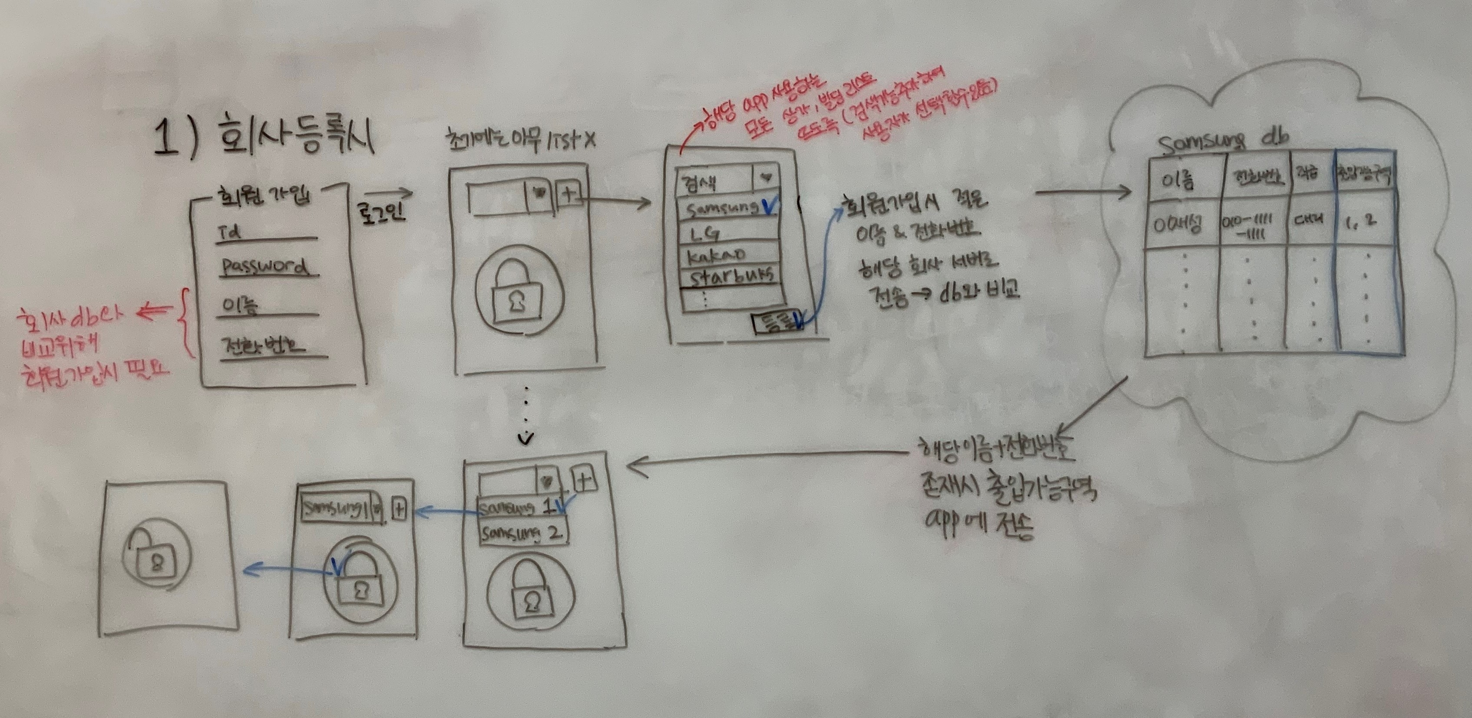
#8. 어플리케이션 예상도

Slide 17
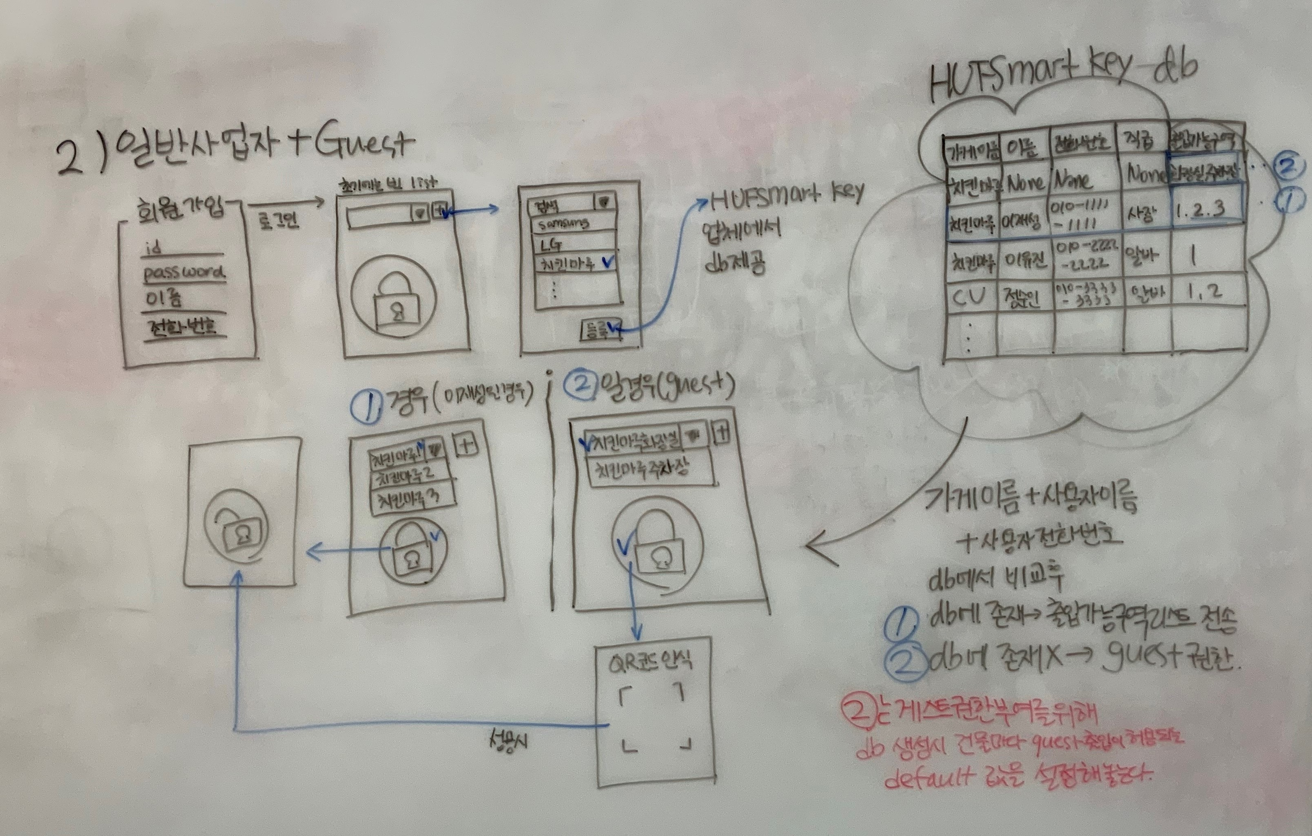
#8. 어플리케이션 예상도

Slide 18
- 감사합니다 -

